Slide 1
Проект «Система профориентационной работы в ГАПОУ СО «Нижнетагильский строительный колледж»

Slide 2
Структура профориентационной работы в ГАПОУ СО «Нижнетагильский строительный колледж»
Профориентация
Профориентация
школьников (абитуриентов)
Профориентация обучающихся 1 курса
Посещение школ, выступление студентов с представлением осваиваемой специальности
Введение профессионально ориентированной дисциплины «Основы профессиональной и проектной деятельности» и выполнение индивидуального проекта
Проведение мастер-классов по специальностям, Дней открытых дверей на базе колледжа с привлечением работодателей, профориентационного воркшопа
Участие обучающихся младших курсов в конференциях по результатам прохождения производственной практики

Slide 3
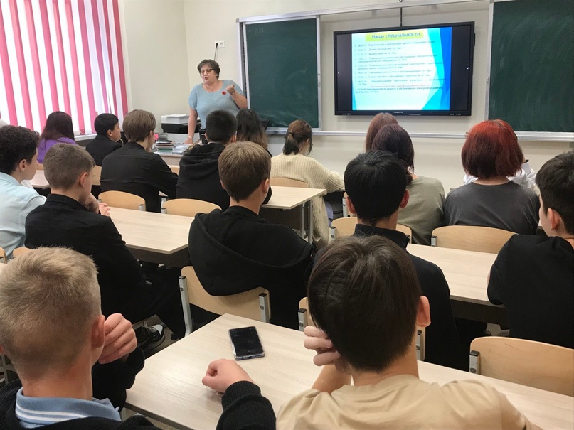
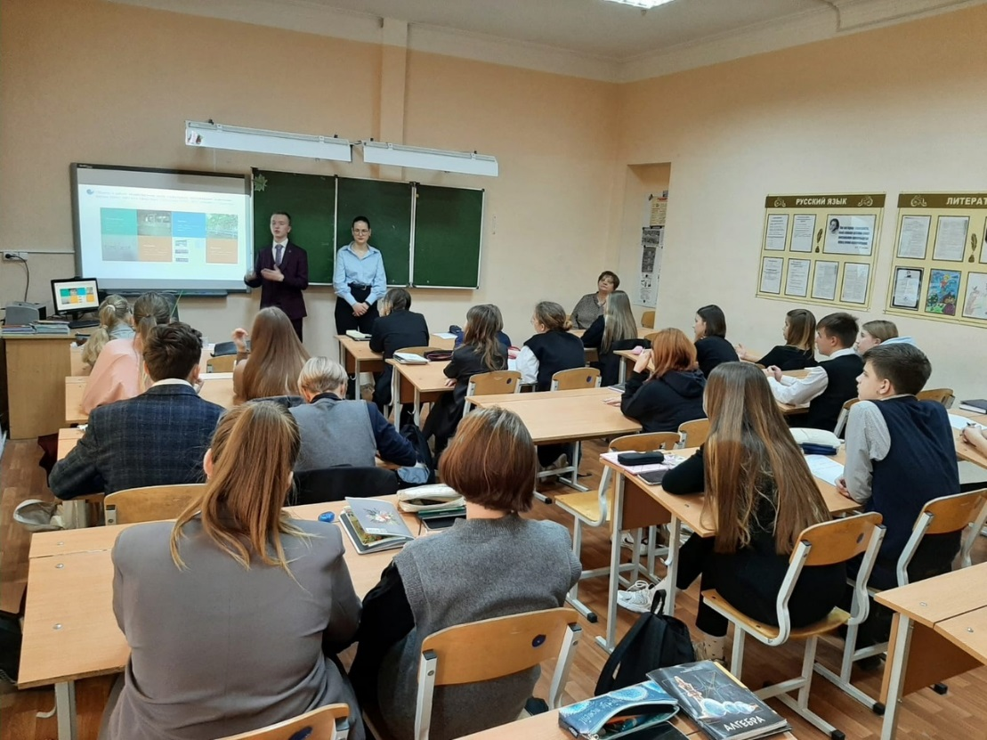
Профориентация школьников (абитуриентов)
Посещение школ, выступление студентов с представлением осваиваемой специальности
Представляли специальности в следующих организациях:
МБОУ СОШ №75/42, МБОУ СОШ №58,
МБОУ СОШ №85,
МБОУ СОШ №71,
МБОУ СОШ №44,
ЦО-1

Slide 4
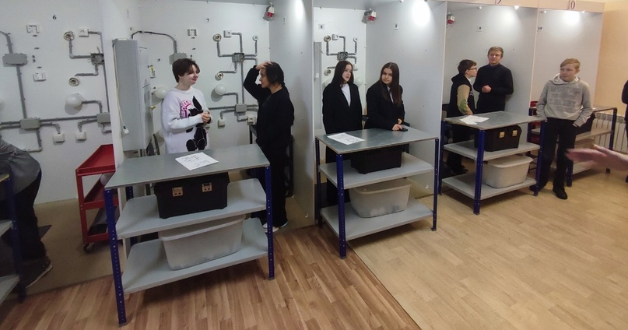
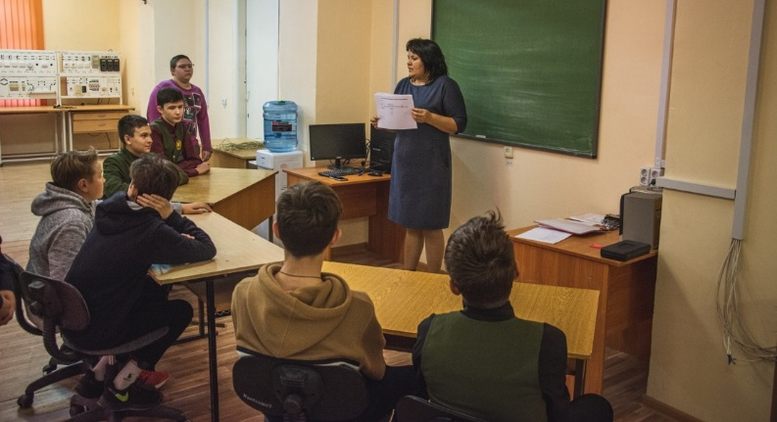
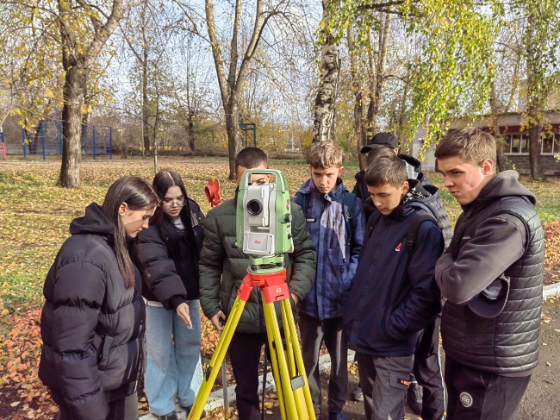
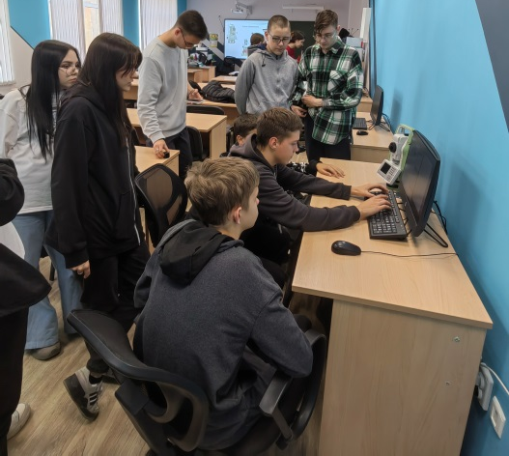
Профориентация школьников (абитуриентов)
Мастер-класс "Сборка принципиальной электрической схемы системы снабжения однокомнатной квартиры"
Профессиональные пробы по компетенции «Электромонтаж»
Разработана программа профпробы в формате онлайн try-a-skill
Проведение мастер-классов по специальностям
Профессиональные пробы по компетенции «Специалист по землеустройству»
Профессиональные пробы по компетенции «Геопространственные технологии»

Slide 5
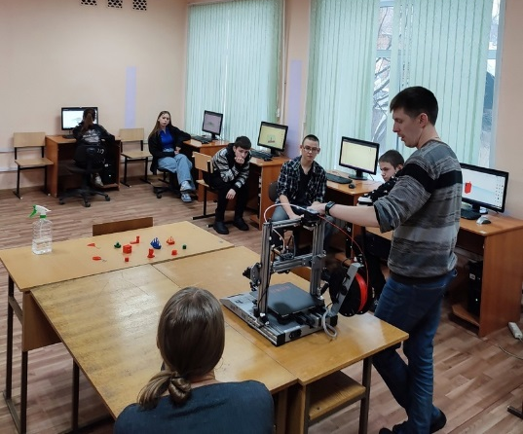
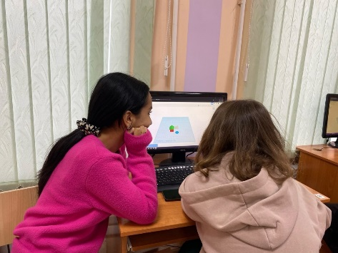
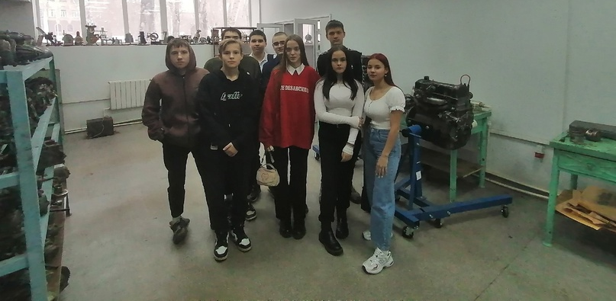
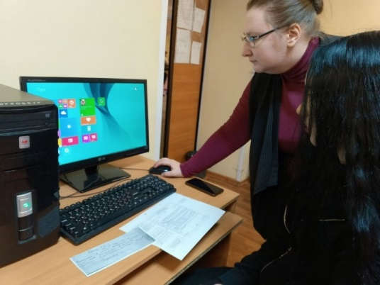
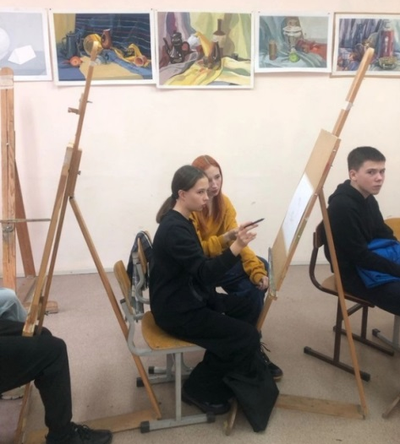
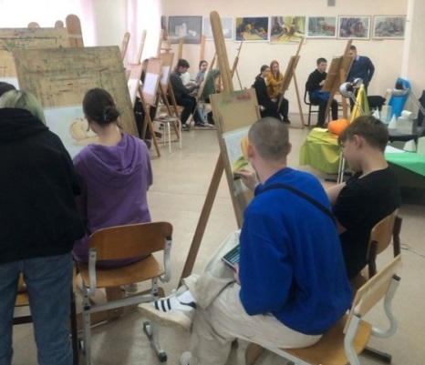
Профориентация школьников (абитуриентов)
Мастер-класс для школьников «3D-моделирование»
Мастер-класс по профилю специальности «Техническая эксплуатация подъемно-транспортных, дорожных, строительных машин и оборудования»
Проведение мастер-классов по специальностям
Мастер-класс «Оформление официально-делового документа»
Мастер-класс «Рисование натюрморта мягким графическим материалом»

Slide 6
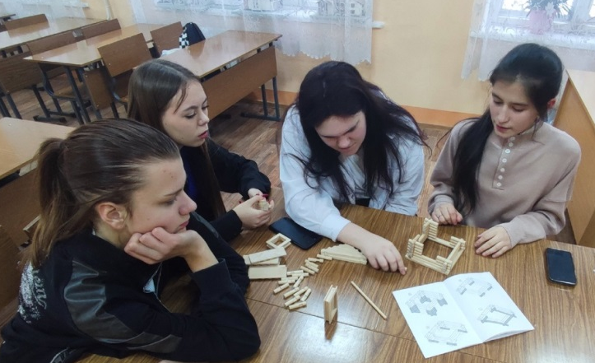
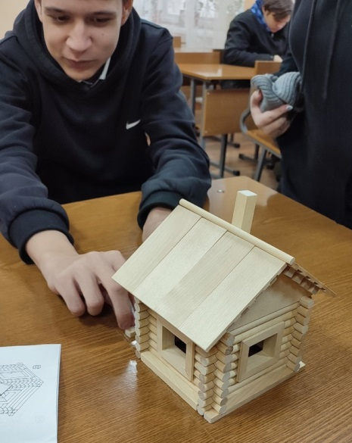
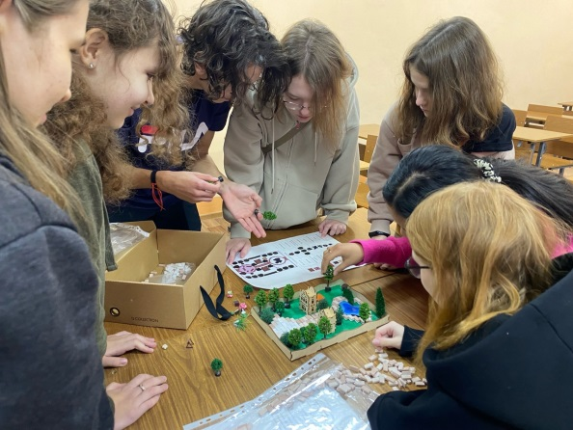
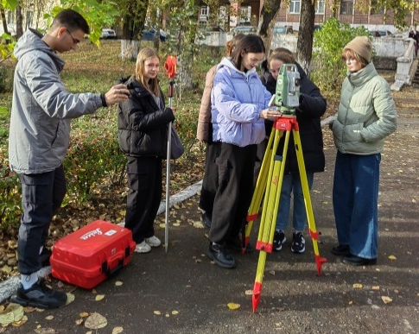
Профориентация школьников (абитуриентов)
Станция «Строительство и эксплуатация зданий и сооружений»: сборка макета деревянного дома в соответствии с проектом
Проведение профориентационного
воркшопа «НТСК: Будем знакомы!»
Станция «Техническая эксплуатация подъемно-транспортных, строительных, дорожных машин и оборудования» установка соответствия названия, назначения машин, расположение их моделей в правильном порядке
Станция «Садово-парковое и ландшафтное строительство»: создание макета коттеджного участка в соответствии с проектом
Станция «Землеустройство»: установить площадь помещения при помощи лазерного дальномера

Slide 7
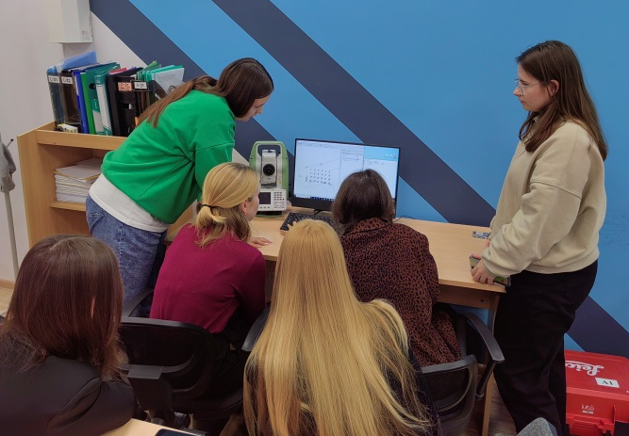
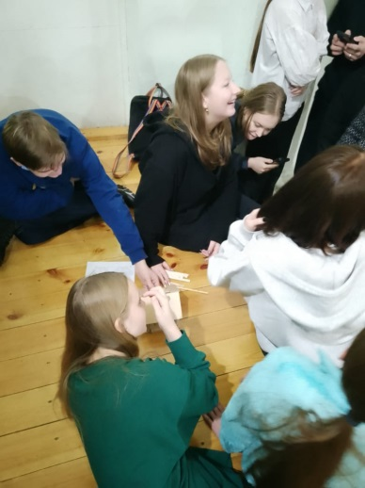
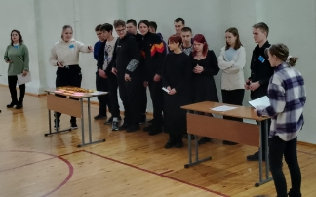
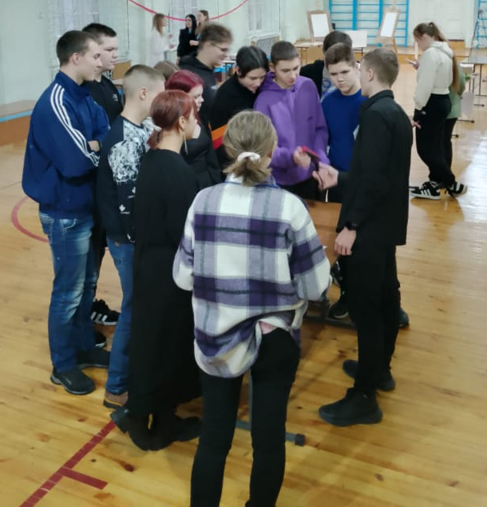
Профориентация школьников (абитуриентов)
Станция Информационные системы и программирование»: найти на графике слова, иконки которых располагаются на рабочем столе или в документах компьютера
Проведение профориентационного
воркшопа «НТСК: Будем знакомы!»
Станция «Дизайн (в строительстве»: посмотреть в течение 2 минут на натюрморт, который впоследствии убирается, и нарисовать его мягким графическим материалом по памяти на формате А3
Станция «Документационное обеспечения управления и архивоведение»: систематизировать документы в личном деле и расположить их в регистраторе в алфавитном порядке
Станция «Техническая эксплуатация и обслуживание электрического и электромеханического оборудования»: собрать электрическую схему в соответствии с заданием

Slide 8
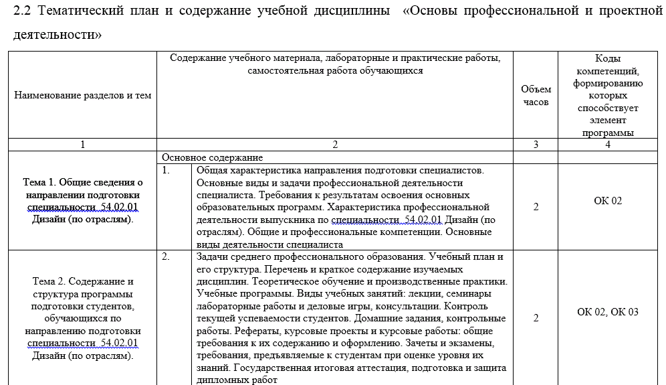
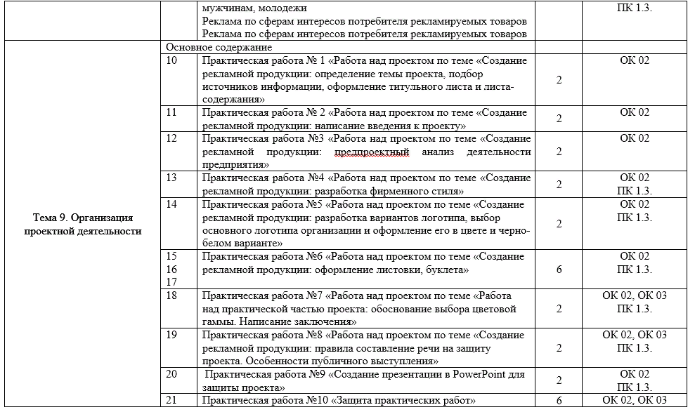
Профориентация обучающихся 1 курса
Разработана рабочая программа по дисциплине «Основы профессиональной и проектной деятельности» с целью создания условий для адаптации обучающихся к образовательному процессу и погружения в выбранную специальность
Введение профессионально ориентированной дисциплины «ОППД» и выполнение индивидуального проекта
Разработан цикл практических работ, целью которых является погружение обучающихся в будущую профессиональную деятельность

Slide 9
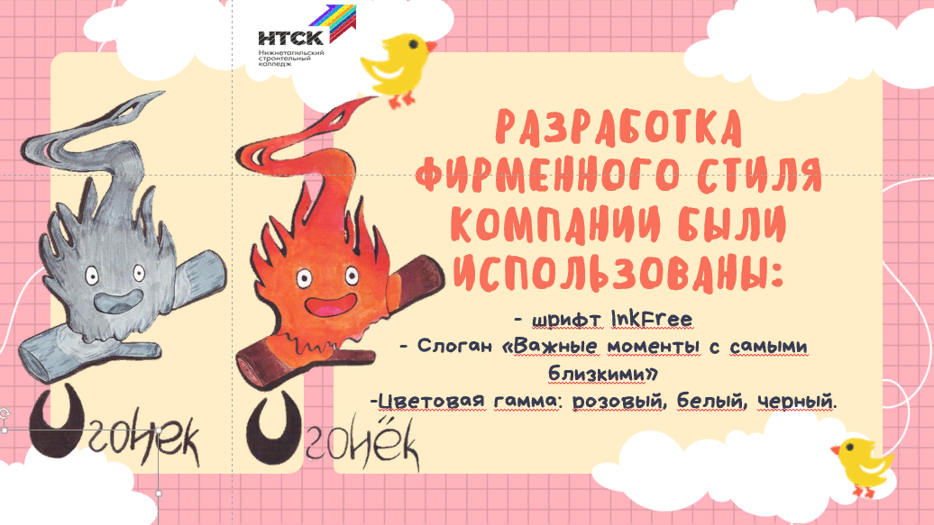
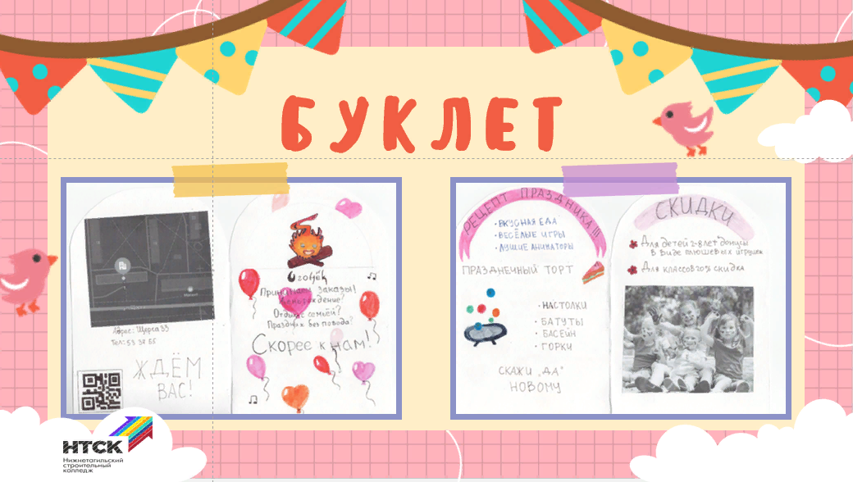
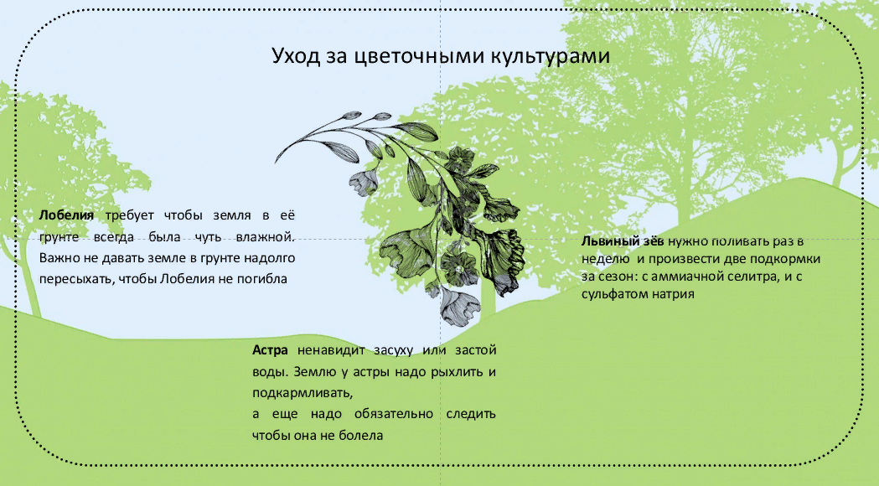
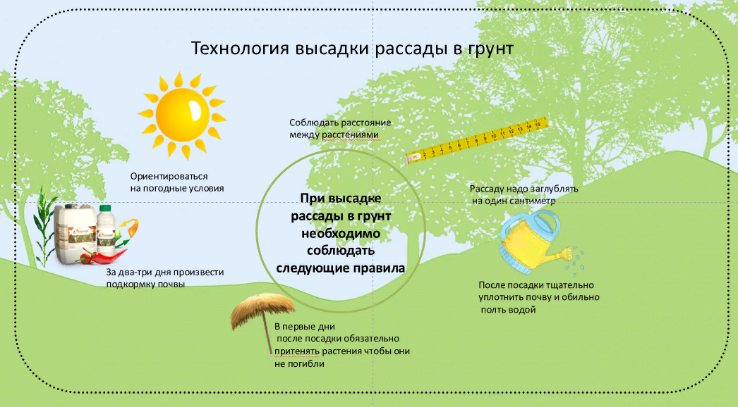
Профориентация обучающихся 1 курса Примеры выполненных индивидуальных проектов
Обучающиеся выполняют и защищают индивидуальный проект по специальности
Например, обучающиеся на специальности за учебный год выполняют проекты по следующим темам:
54.02.01 Дизайн (по отраслям)
- «Разработка рекламной продукции для организации» (на выбор);
«Разработка дизайна интерьера помещения» (на выбор).
35.02.12 Садово-парковое и ландшафтное строительство
- «Разработка дизайна клумбы на территории ГАПОУ СО «Нижнетагильский строительный колледж»
- «Разработка ландшафтного дизайна придомовой территории (на выбор)»

Slide 10
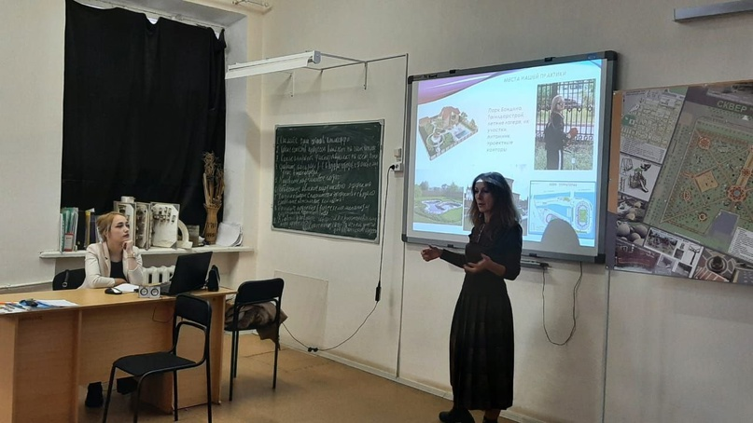
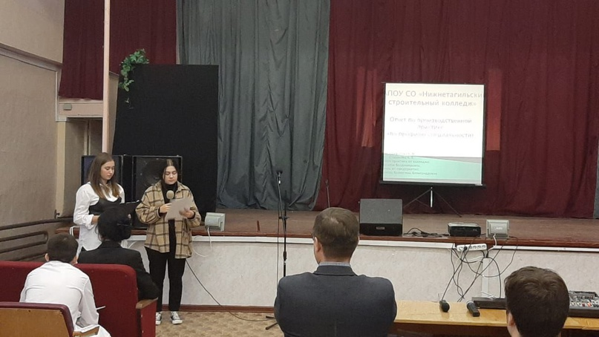
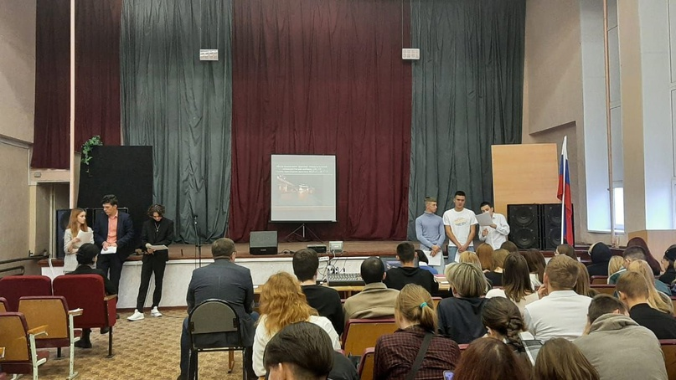
Профориентация обучающихся 1 курса
Конференции проводятся на специальностях 08.02.01, 09.02.07, 13.02.11, 21.02.19, 23.02.04, 35.02.12, 46.02.01, 54.02.01
Проведение конференций «Результаты прохождения производственной практики» с участие в качестве слушателей обучающихся первого курса

